Slide 1
ADABIYOT
6- sinf
Mavzu: Pirimqul Qodirov
hayoti va ijodi

Slide 2
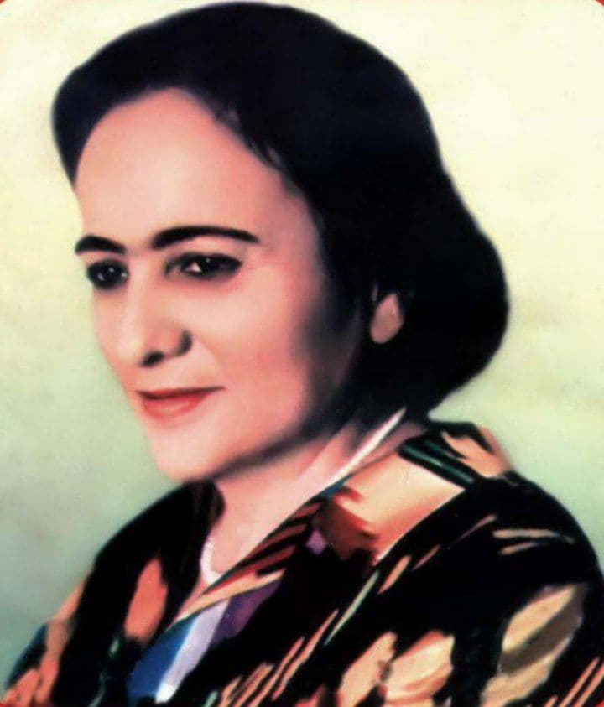
Mustahkamlash

Slide 3
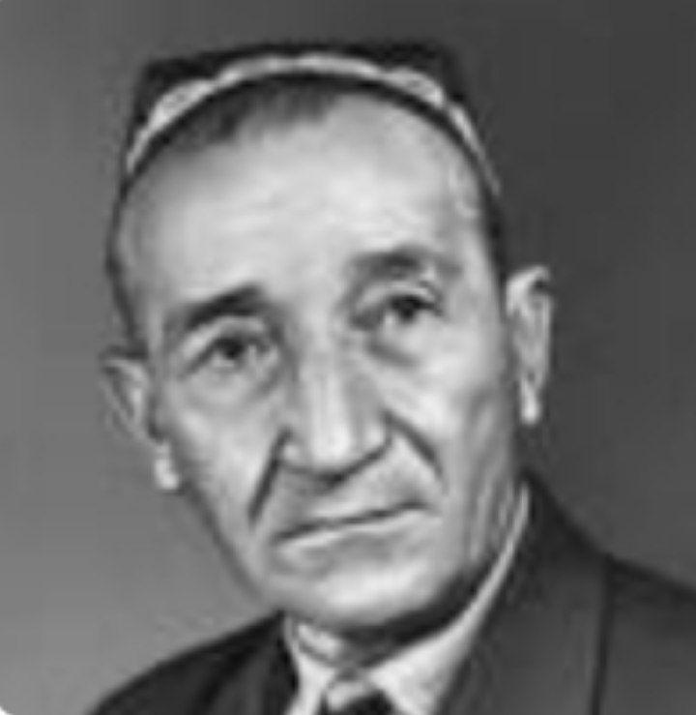
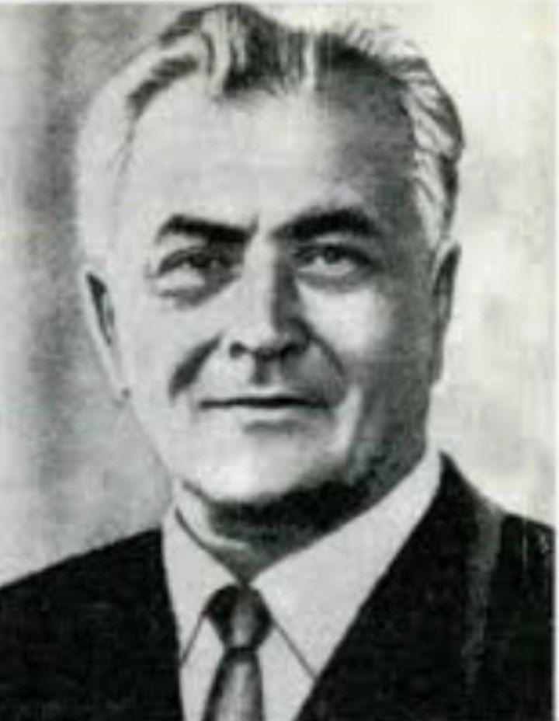
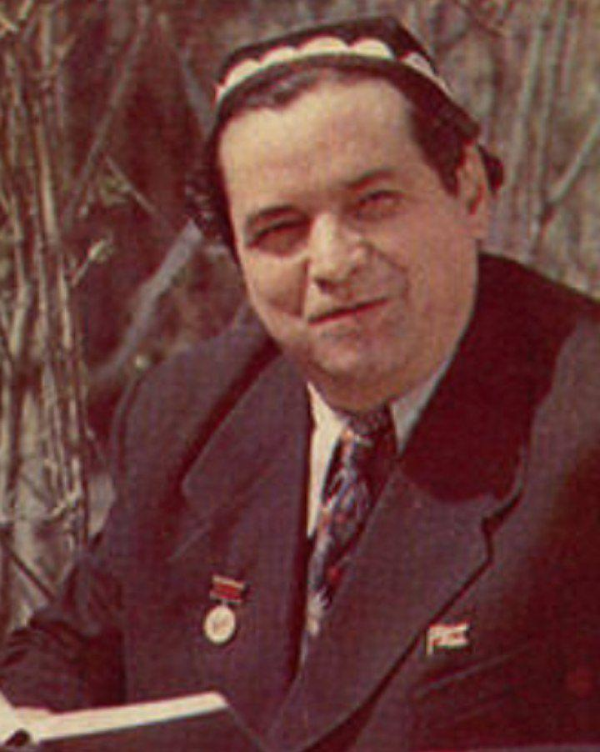
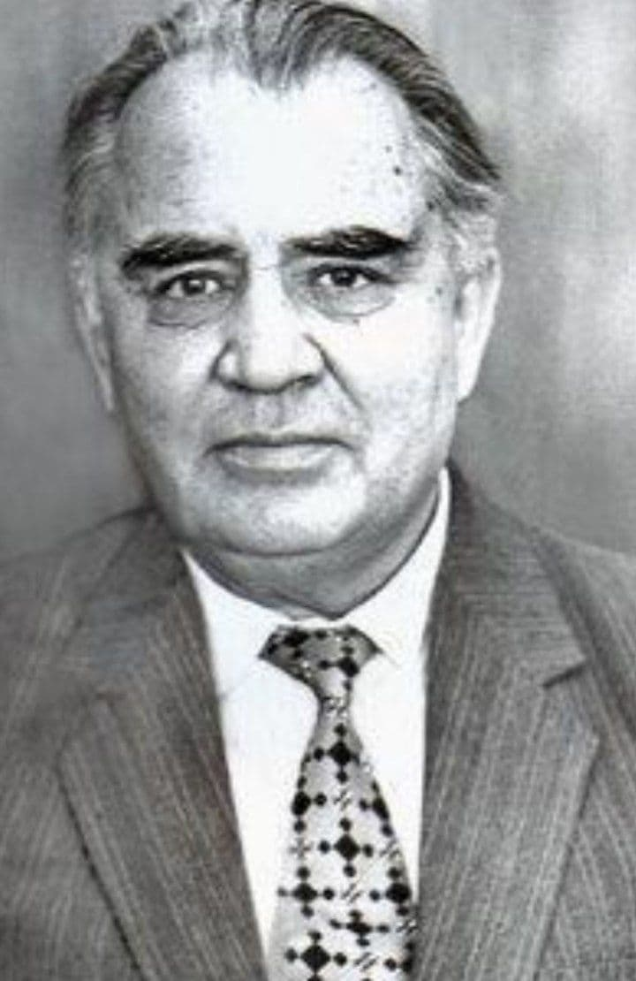
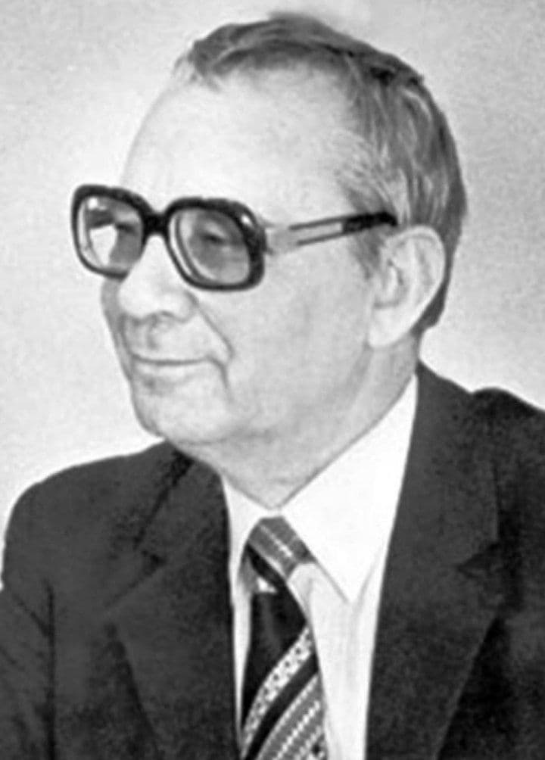
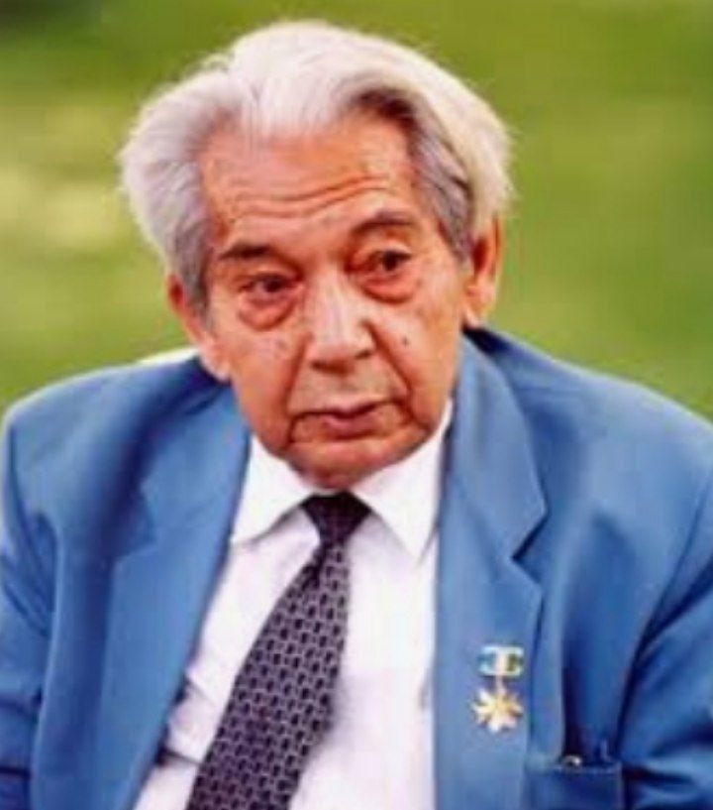
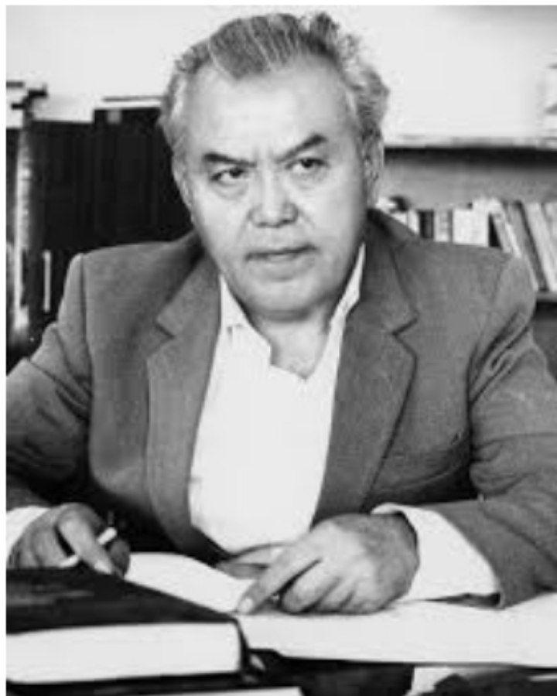
Qalami o‘tkir ijodkorlar…
G‘afur G‘ulom
Abdulla Qahhor
Oybek
Pirimqul Qodirov
Asqad Muxtor
Said Ahmad
Odil Yoqubov

Slide 4
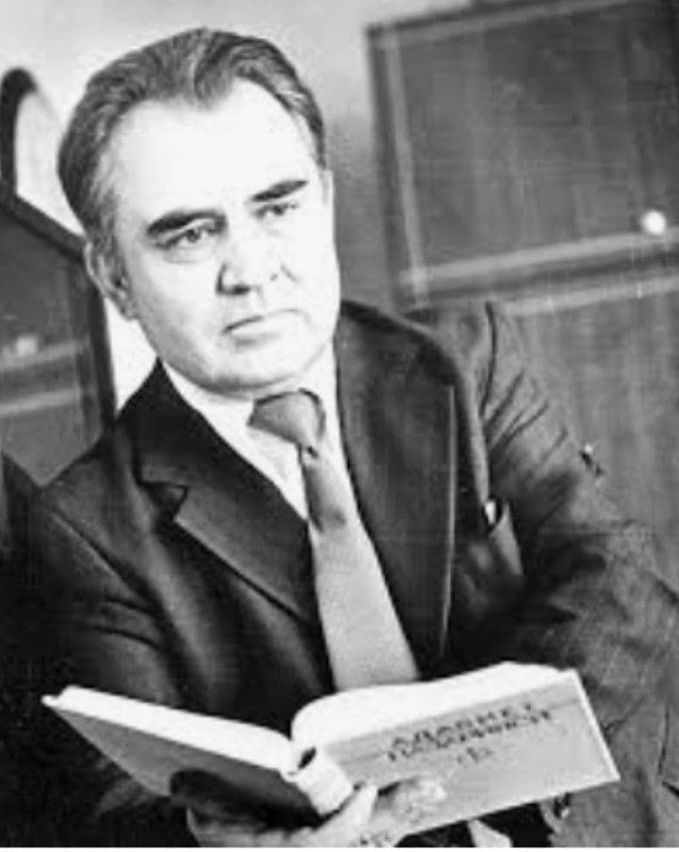
Pirimqul Qodirovning asarlari…
Markaziy Osiyo davlatlari hududlarida
Xorijiy mamlakatlarda

Slide 5
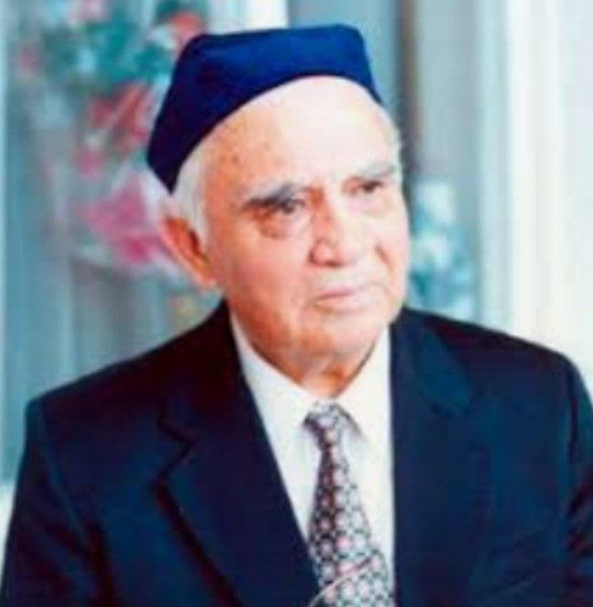
Taniqli yozuvchi
Pirimqul Qodirov
1928-yil 25-oktabrda hozirgi Xo‘jand viloyati hududidagi Kengko‘l qishlog‘ida cho‘pon oilasida tavallud topadi.

Slide 6
Ilmiy faoliyat
Pirimqul Qodirov
Qishloq maktabi
Nomzodlik dessertatsiya
Moskva
Toshkent davlat universiteti
Sharqshunoslik fakulteti

Slide 7
Dastlabki kitobi
“Studentlar”
1951- yil
Pirimqul Qodirov

Slide 8
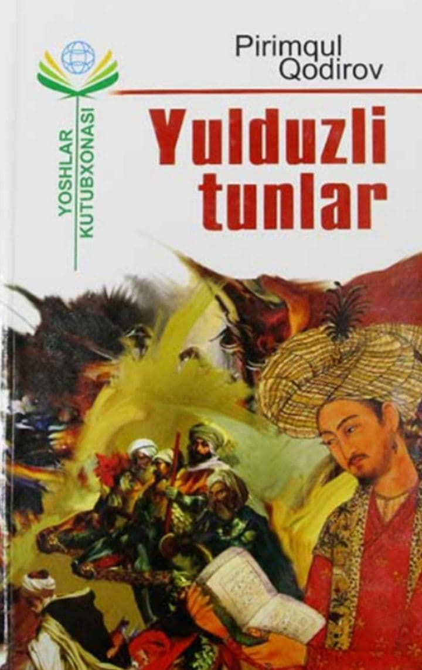
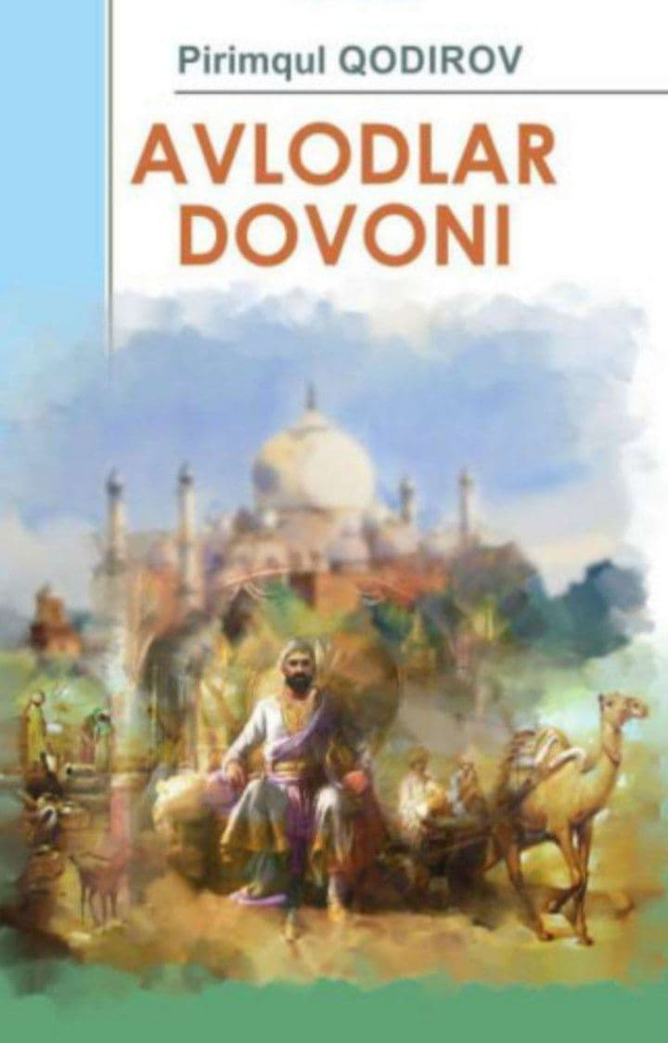
Asarlari
“Qadrim” , “Meros”, va “Yayra institutga kirmoqchi” qissalari
Qora
ko‘zlar

Slide 9
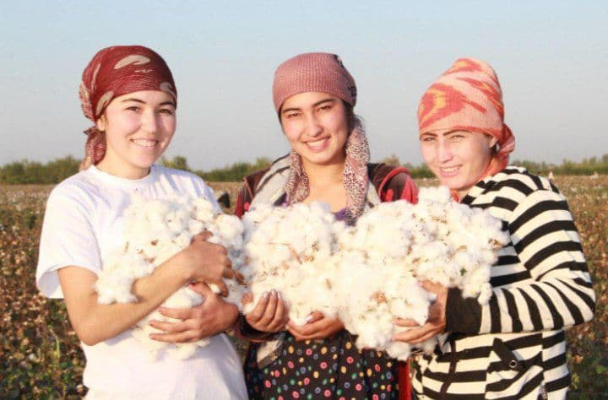
Asarlarida…
“Meros”
“Qadrim”
Ziyolilar
Inson taqdiri

Slide 10
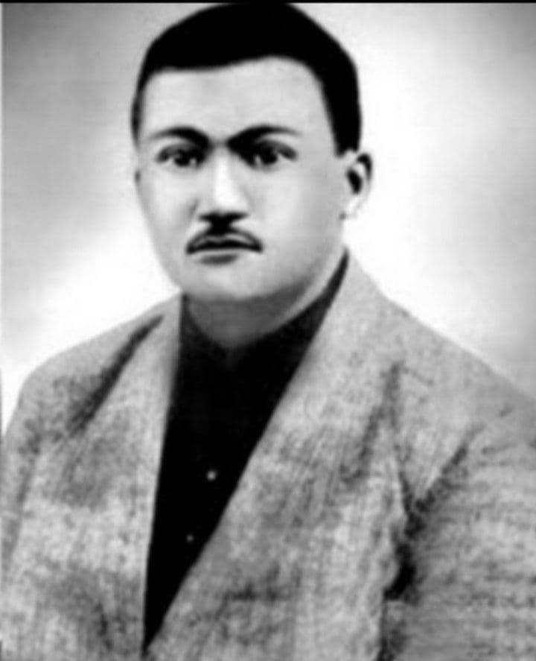
Ustoz adiblar
Abdulla Qodiriy
Oybek
Pirimqul Qodirov
20 yillik umrini izlanishlarga bag‘ishladi.

Slide 11
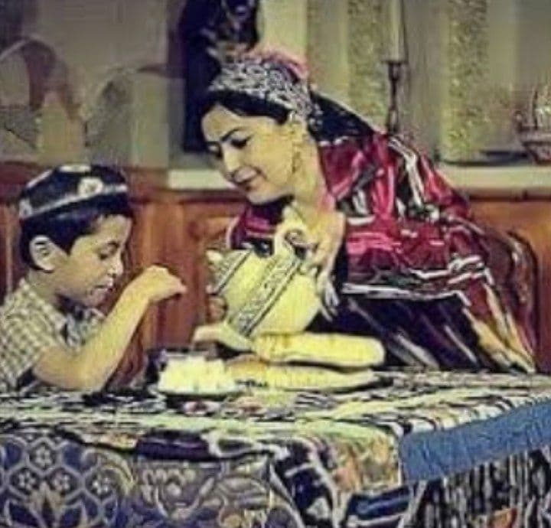
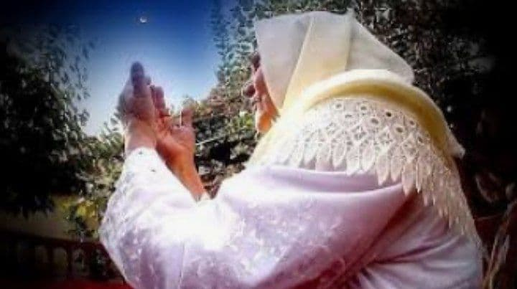
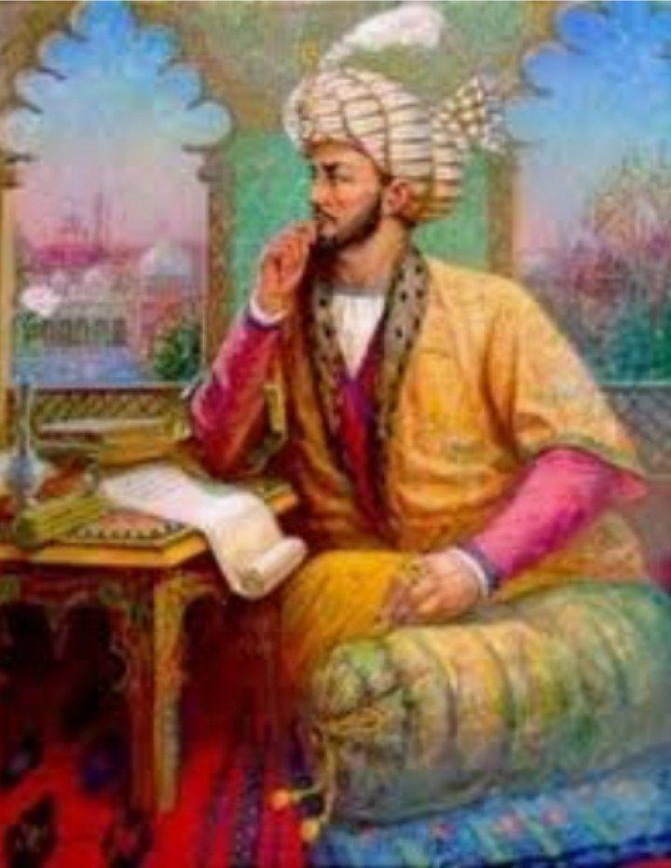
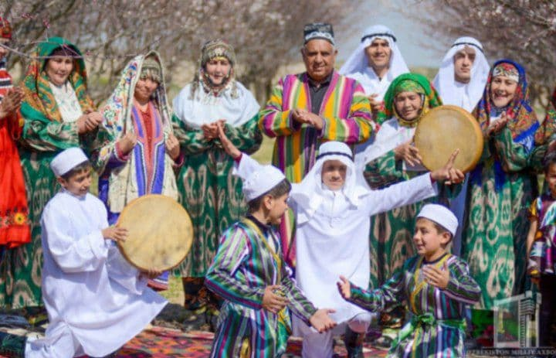
ADABIYOT
Zahiriddin Muhammad
Bobur

Slide 12
TARIX
Aniq bo‘lib o‘tgan
Hech bir narsani qo‘shish va olib tashlash mumkin bo‘lmagan
Voqealar jamlanmasidir.
Tarix muayyan xalqning xotirasi, asrab- avaylaydigan ma’naviy bisotidir.

Slide 13
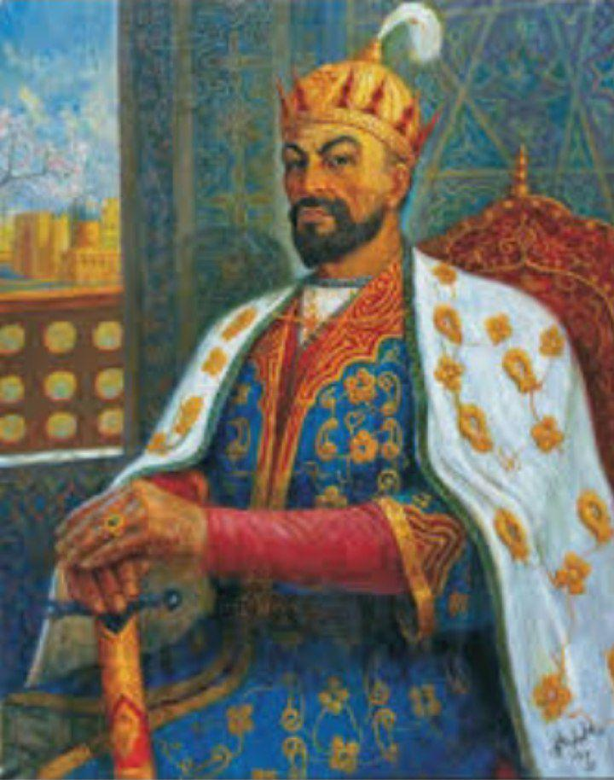
Hayrat va iftixor
Pirimqul Qodirov
Amir Temur
Zahiriddin Muhammad
Bobur

Slide 14
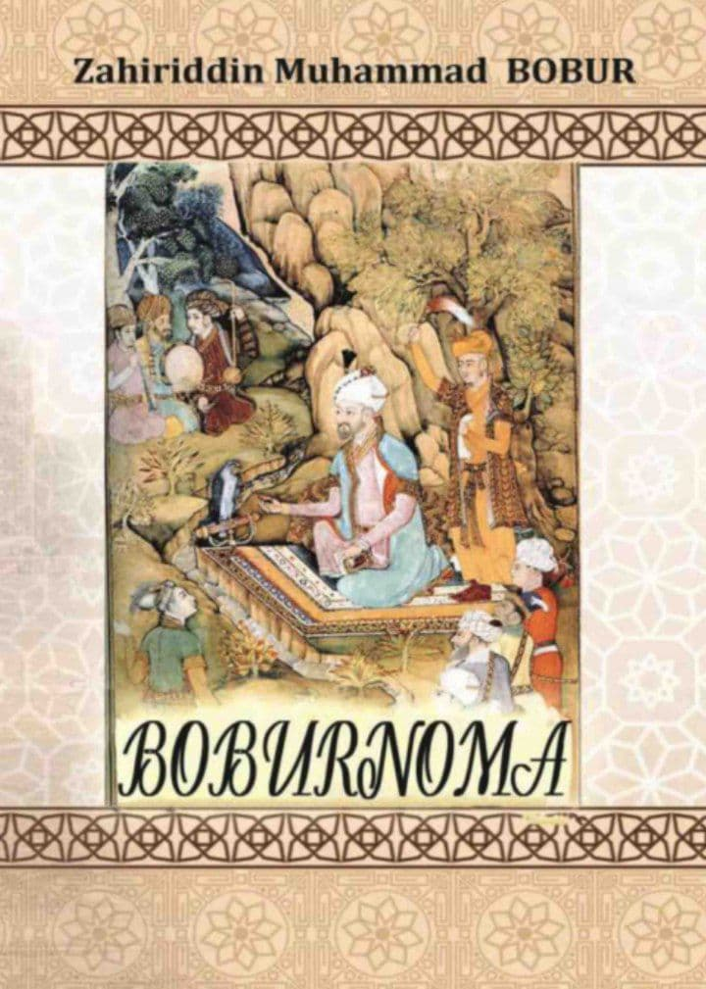
Asar haqida…
“Vaqoei Sanai araba va tis’a mia” ( To‘qqiz yuz to‘rtinchi (1498-1499) yil voqealari) deb nomlangan bobidan o‘rin olgan.

Slide 15
Mustaqil bajarish uchun topshiriqlar:
Bobur va boburiylar sulolasi haqida nimalarni bilasiz?
Yozuvchi Pirimqul Qodirovni tarixiy mavzuga murojaat qilishga undagan sabablar nima deb o‘ylaysiz?
“Yulduzli tunlar” romanidan olingan parchani o‘qing.(96-110 bet)

